Slide 1
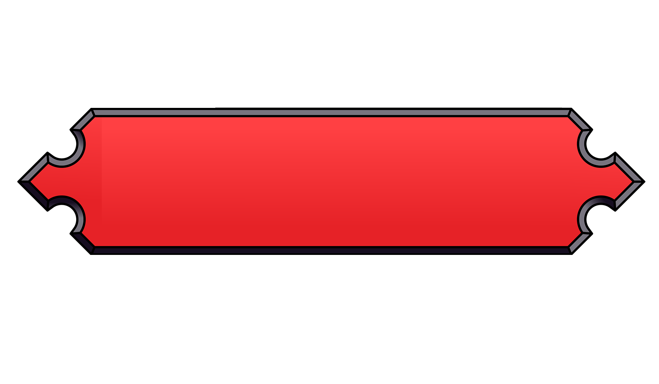
U
ru
ania
V

Slide 2
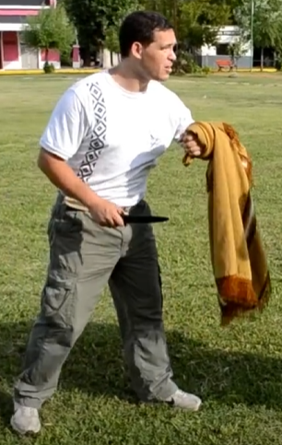
X. Animaciones Movimiento Inspiración
Idle
Caminar
Correr
Salto
Doble Salto
Wall Jump

Slide 3
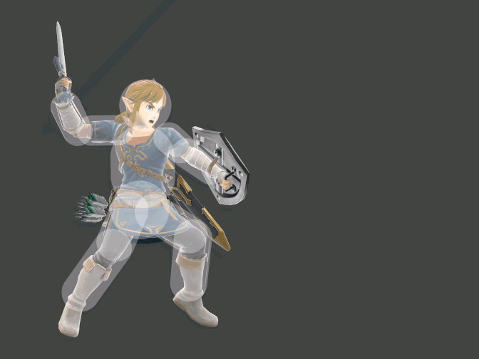
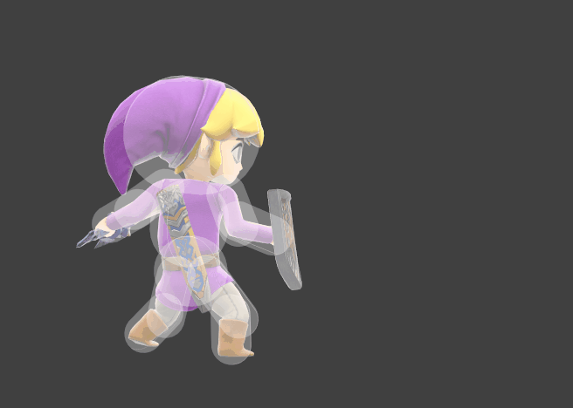
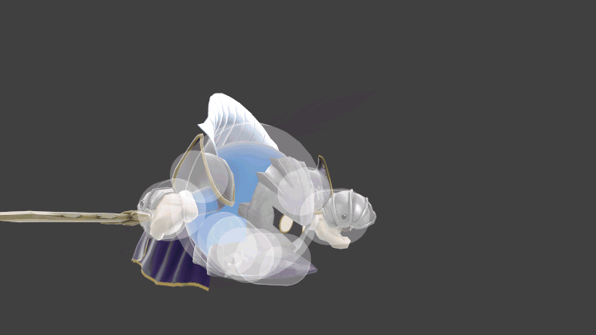
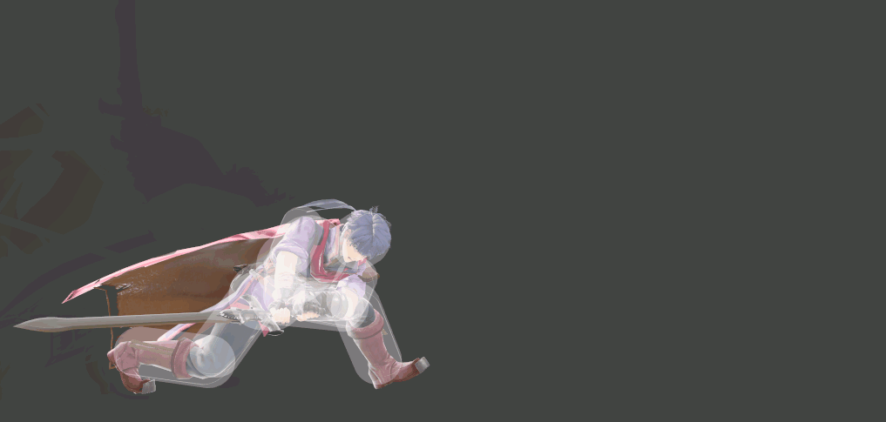
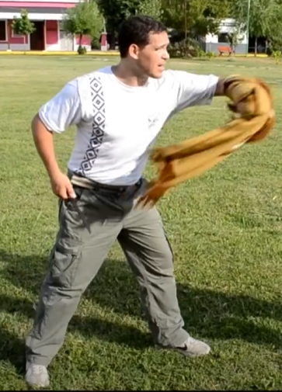
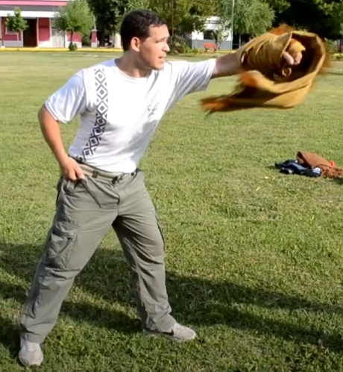
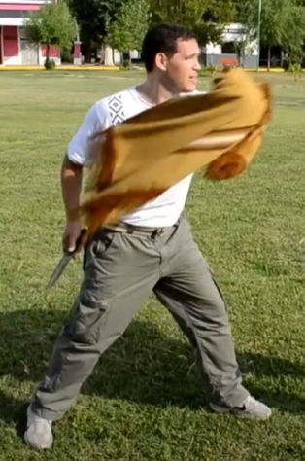
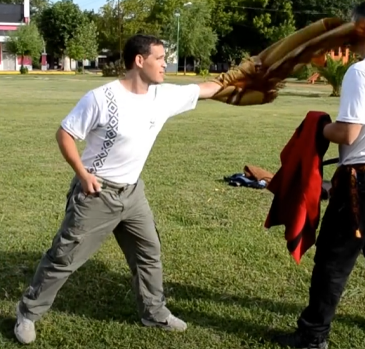
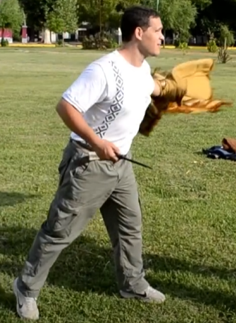
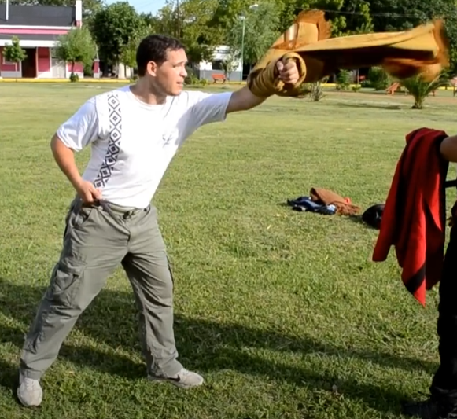
X. Animaciones Ataques Inspiración
Ataque Normal 1
Ataque Normal 2
Ataque Normal Cargado
Ataque Normal Salto
Ataque en Carrera
Ataque Poncho
Ataque Poncho Cargado
Ataque Poncho Salto
Esquiva

Slide 4
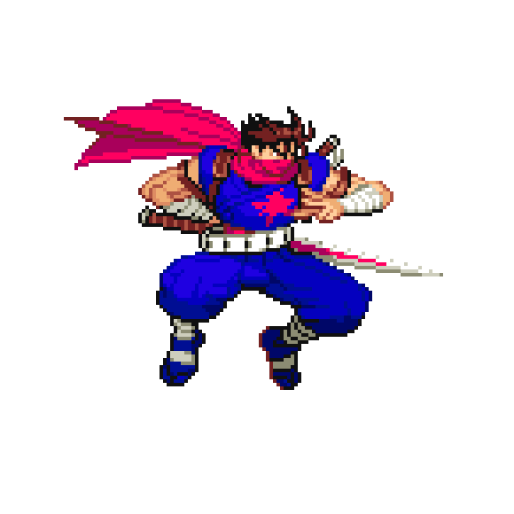
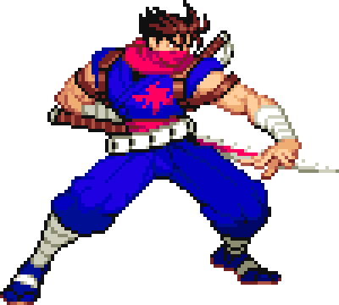
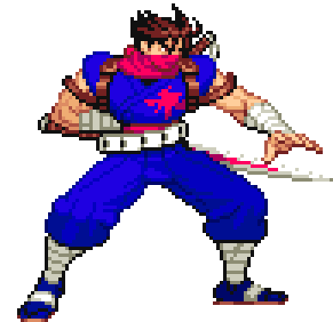
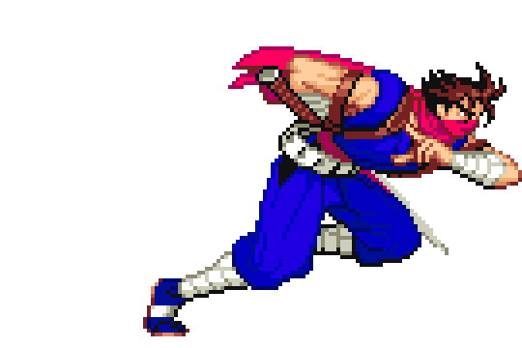
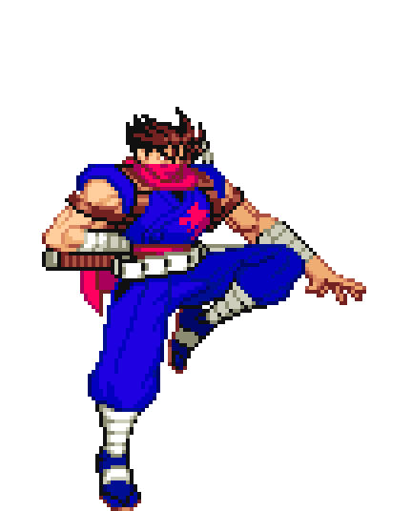
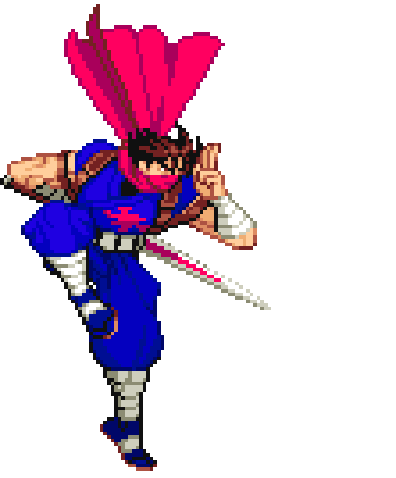
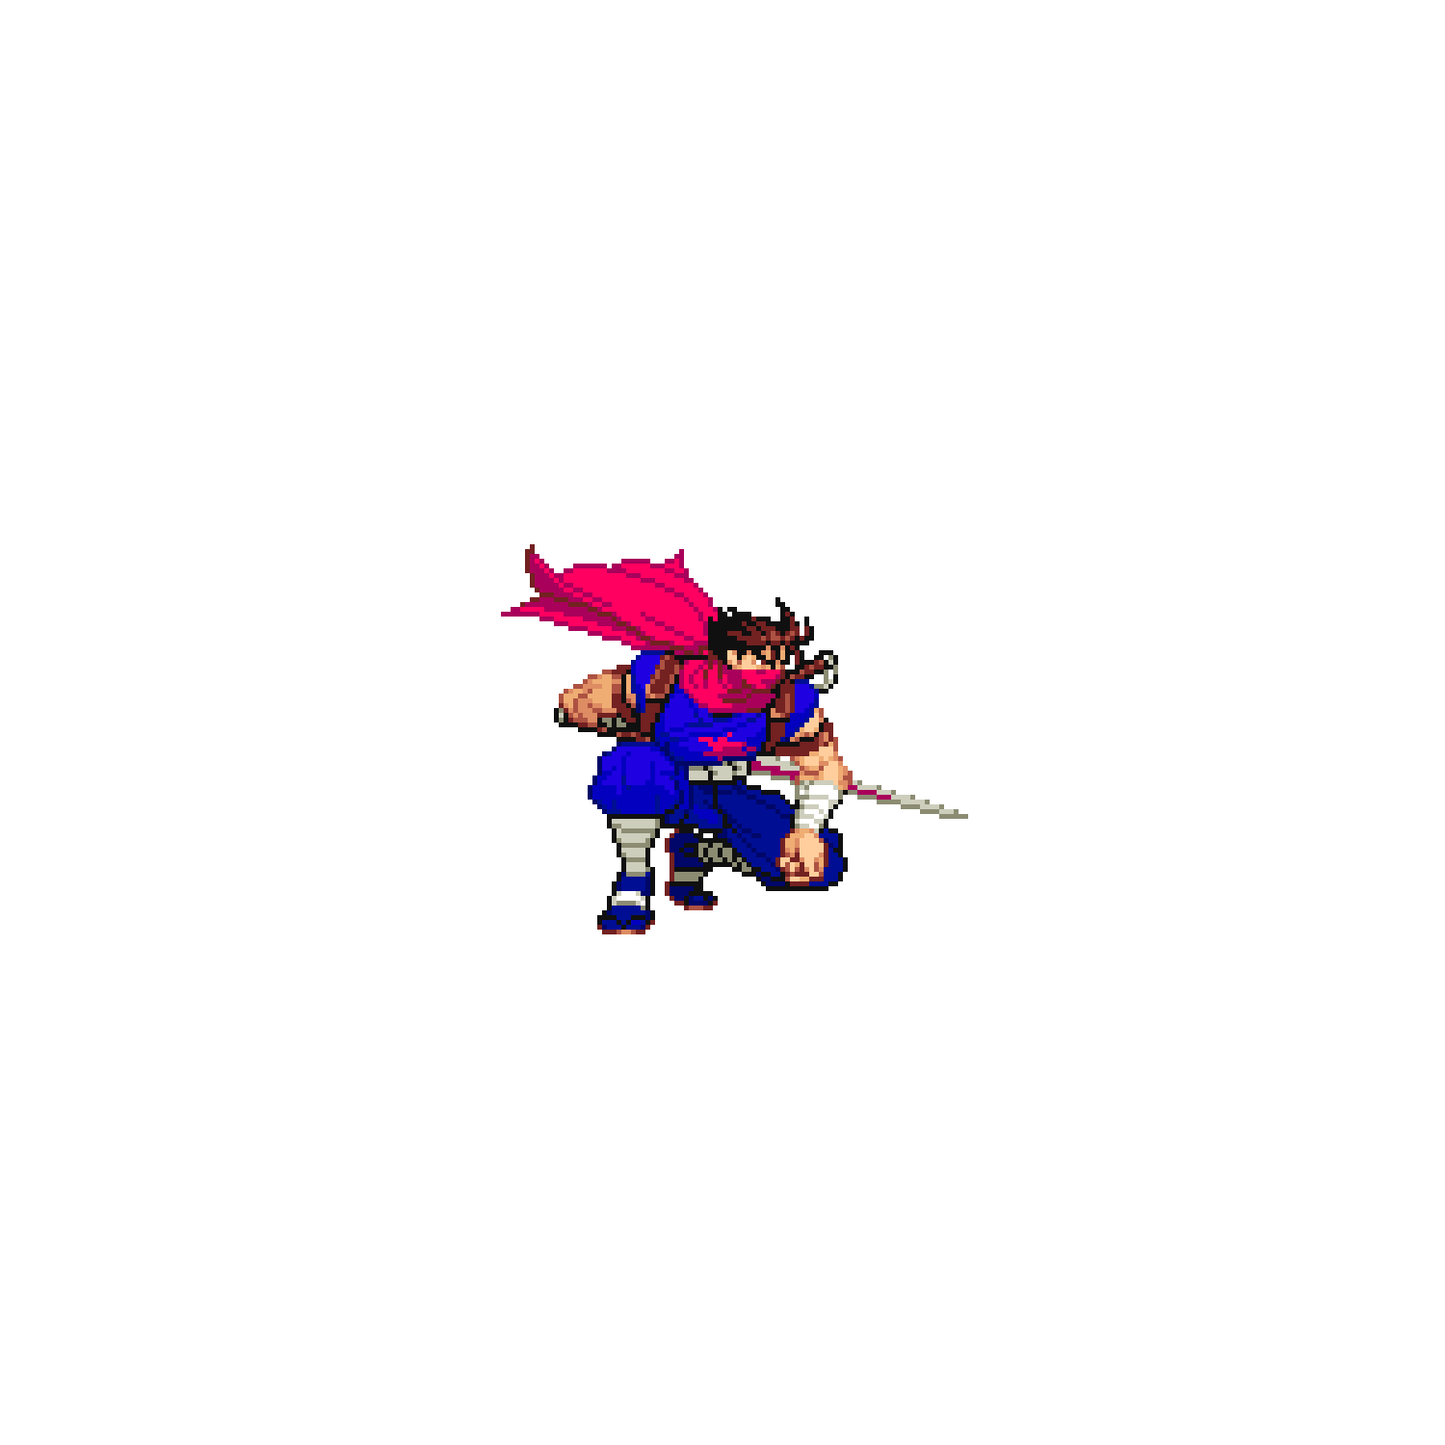
X. Animaciones Movimiento DEMO
01 - Idle
02 - Caminar
03 - Correr
04 - Salto
05 - Doble Salto
06 - Fall
07 - Land

Slide 5


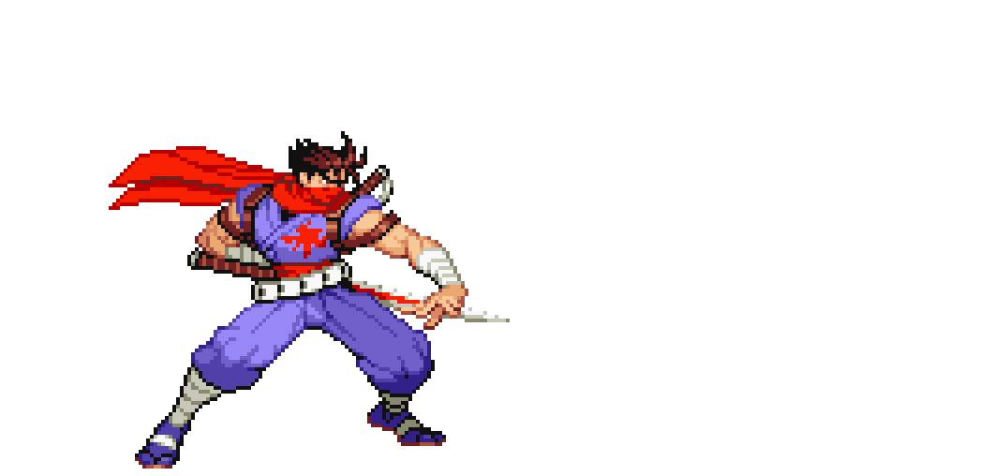
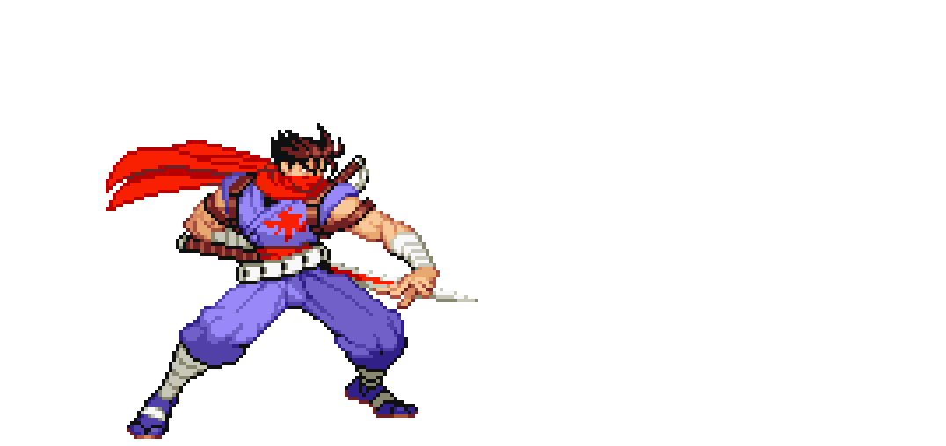
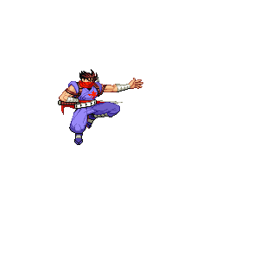
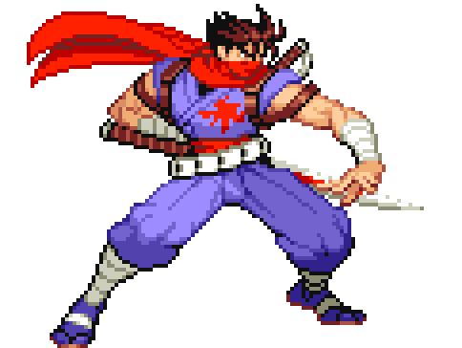
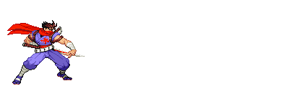


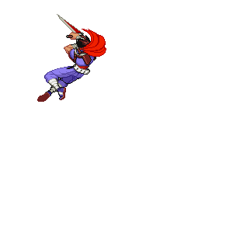
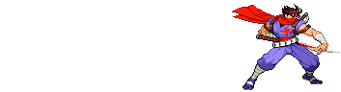
X. Animaciones Ataques DEMO
08 - Ataque Normal 1
09 - Ataque Normal 2
10 - Ataque Normal Cargado
11 - Ataque Normal Salto
12 - Ataque en Carrera
13 - Ataque Poncho
14 - Ataque Poncho Cargado
15 - Ataque Poncho Salto
16 - Esquiva

Slide 6
X. Combos

Slide 7
X. Scripts
Scr_Player_01_Controls
Acciones Pasivas
Scr_Player_02_States
Acciones Cancelables
Scr_Player_03_Stats
Acciones Semi Cancelables
Scr_Player_04_Physics
Acciones No Cancelables
Scr_Player_05_Actions
Scr_Player_06_Animations
Scr_Player_07_Combat
Scr_Player_08_Hitbox

Slide 8
X. Scripts
Scr_Player_01_Controls
Acción General
Scr_Player_02_States
Scr_Player_05_Actions
Acción: Movimiento
Scr_Player_03_Stats
Scr_Player_07_Combat
Acción: Ataque
Scr_Player_04_Physics
Scr_Player_06_Animatios
Visual: Animación

Slide 9
X. Scripts
Scr_Player_05_Actions
Sin importar el estado
Action: Land
Estado: passiveAction
En el suelo
Action: Jump
Action: Walk/Run
Action: Idle
En el aire
Action: Dobule Jump
Action: Fall

Slide 10
X. Acciones
Acciones Pasivas
Acciones Cancelables
Acciones Semi Cancelables
Acciones No Cancelables
Acciones que se ejecutan sin la necesidad de un input.
Puede cancelarse en otra cualquier acción.
Idle, Fall, Walk, Run.
Acciones que se ejecutan al usar un input, pero que pueden seguir siendo canceladas por otras acciones.
Jump, Doble Jump, Wall Jump.
Acciones que se ejecutan al usar un input especifico, puede ser cancelada por acciones muy especificas.
Ataque Normal 1-2, Ataque Poncho.
Acciones que se ejecutan al usar un input especifico que no pueden ser canceladas en nada.
Araque Cargado, Reflector

Slide 11
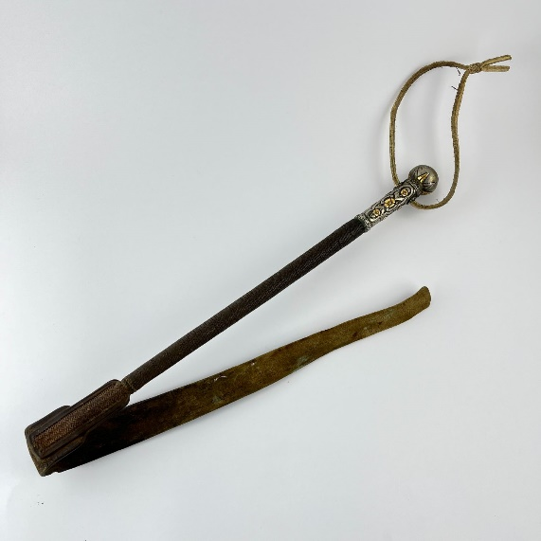
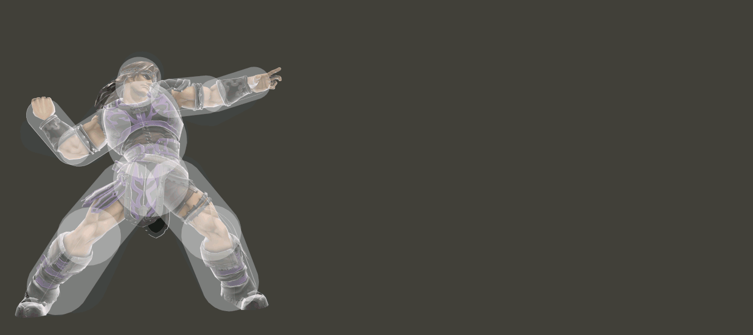
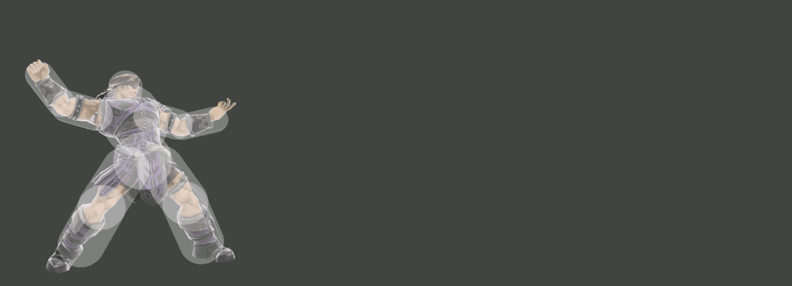
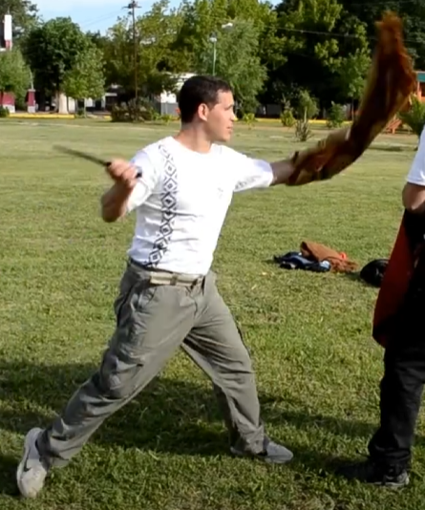
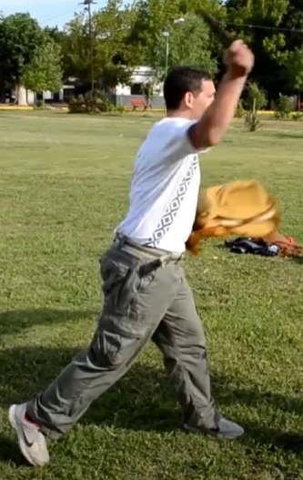
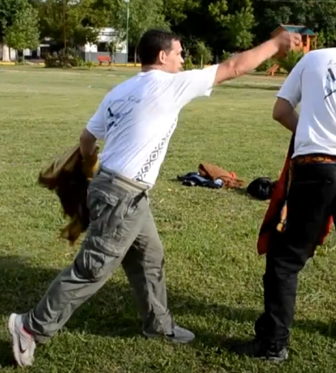
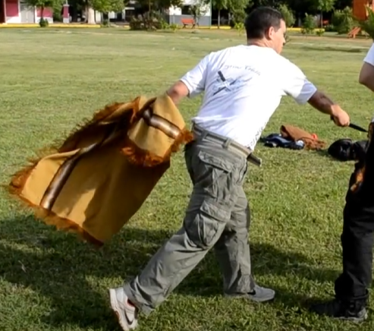


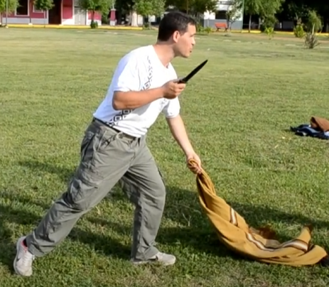
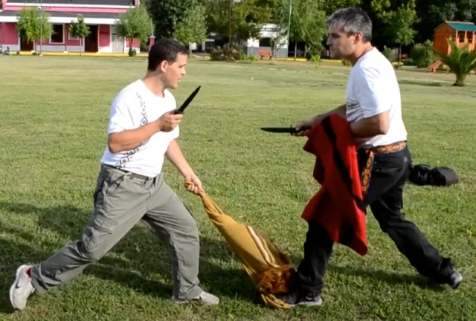
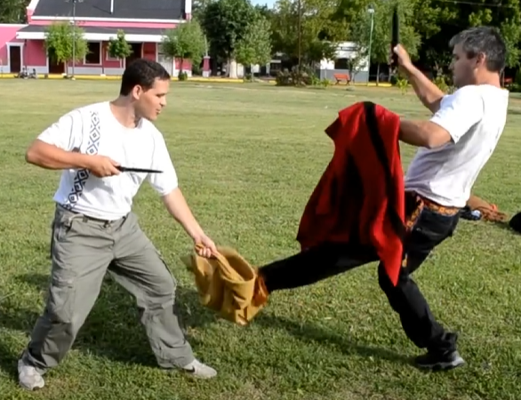
Idle
Flecazo a la Cara
Flecazo Lateral
Hachazo
Poncho al piso

Slide 12
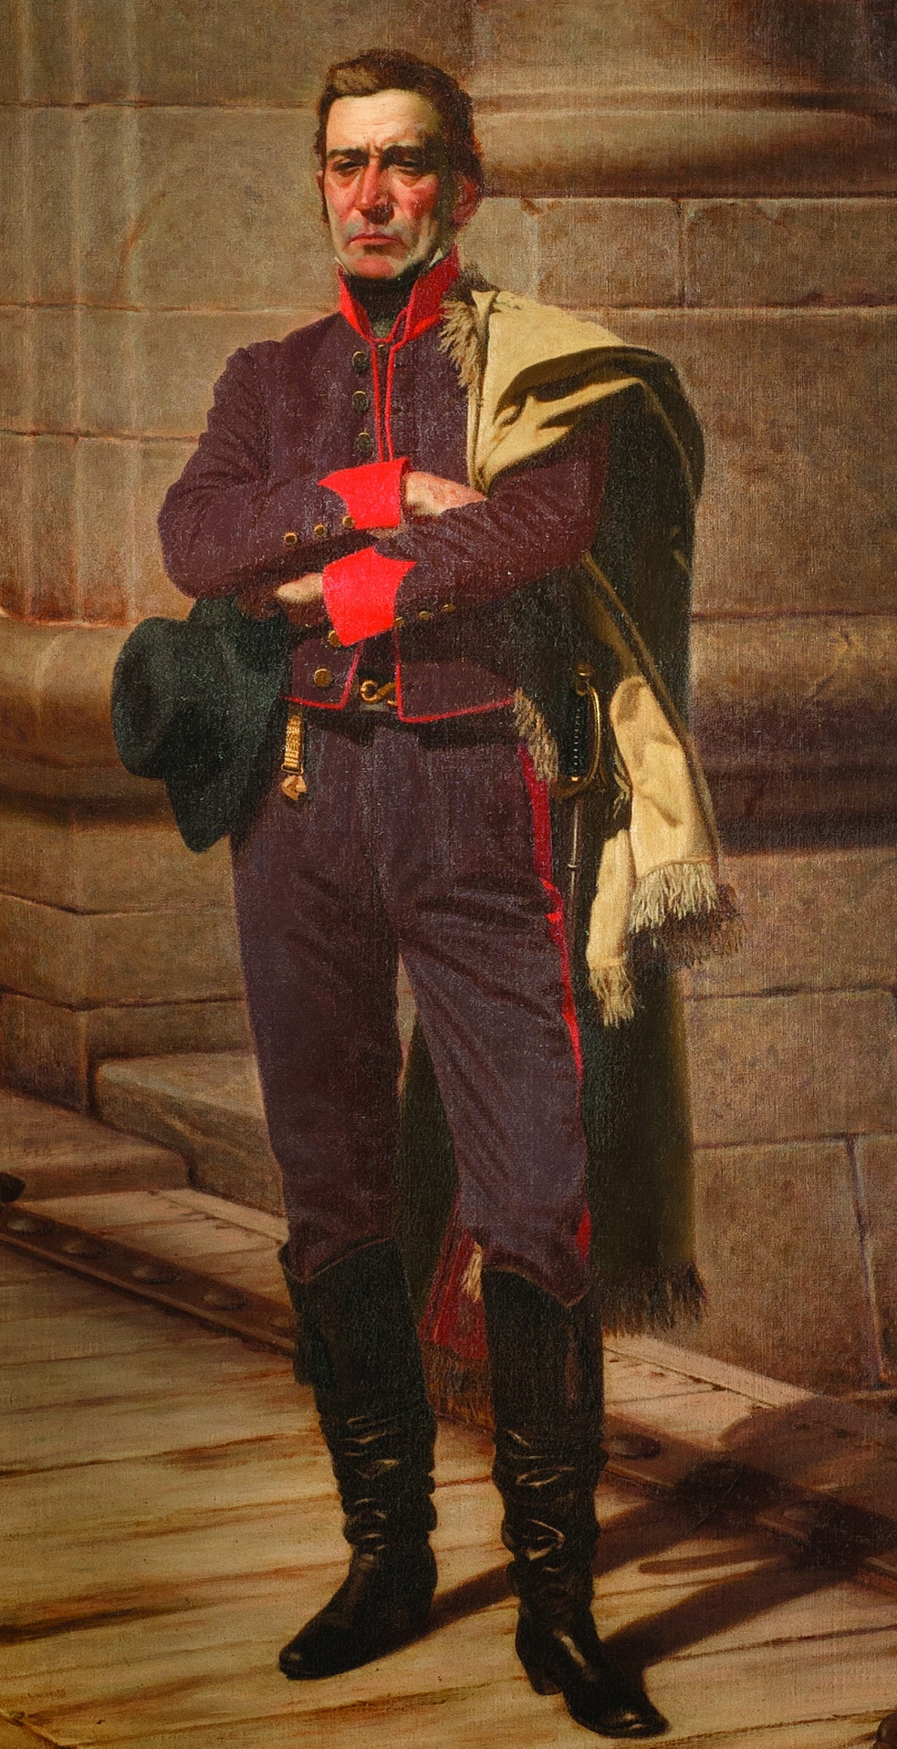
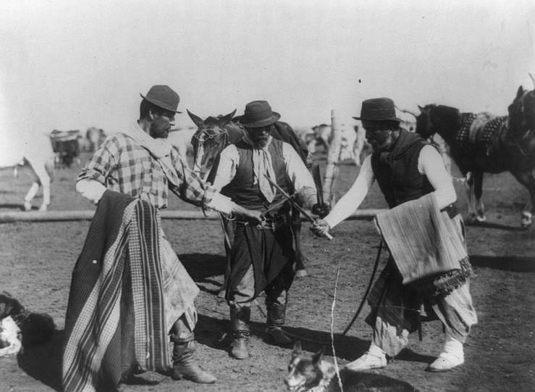
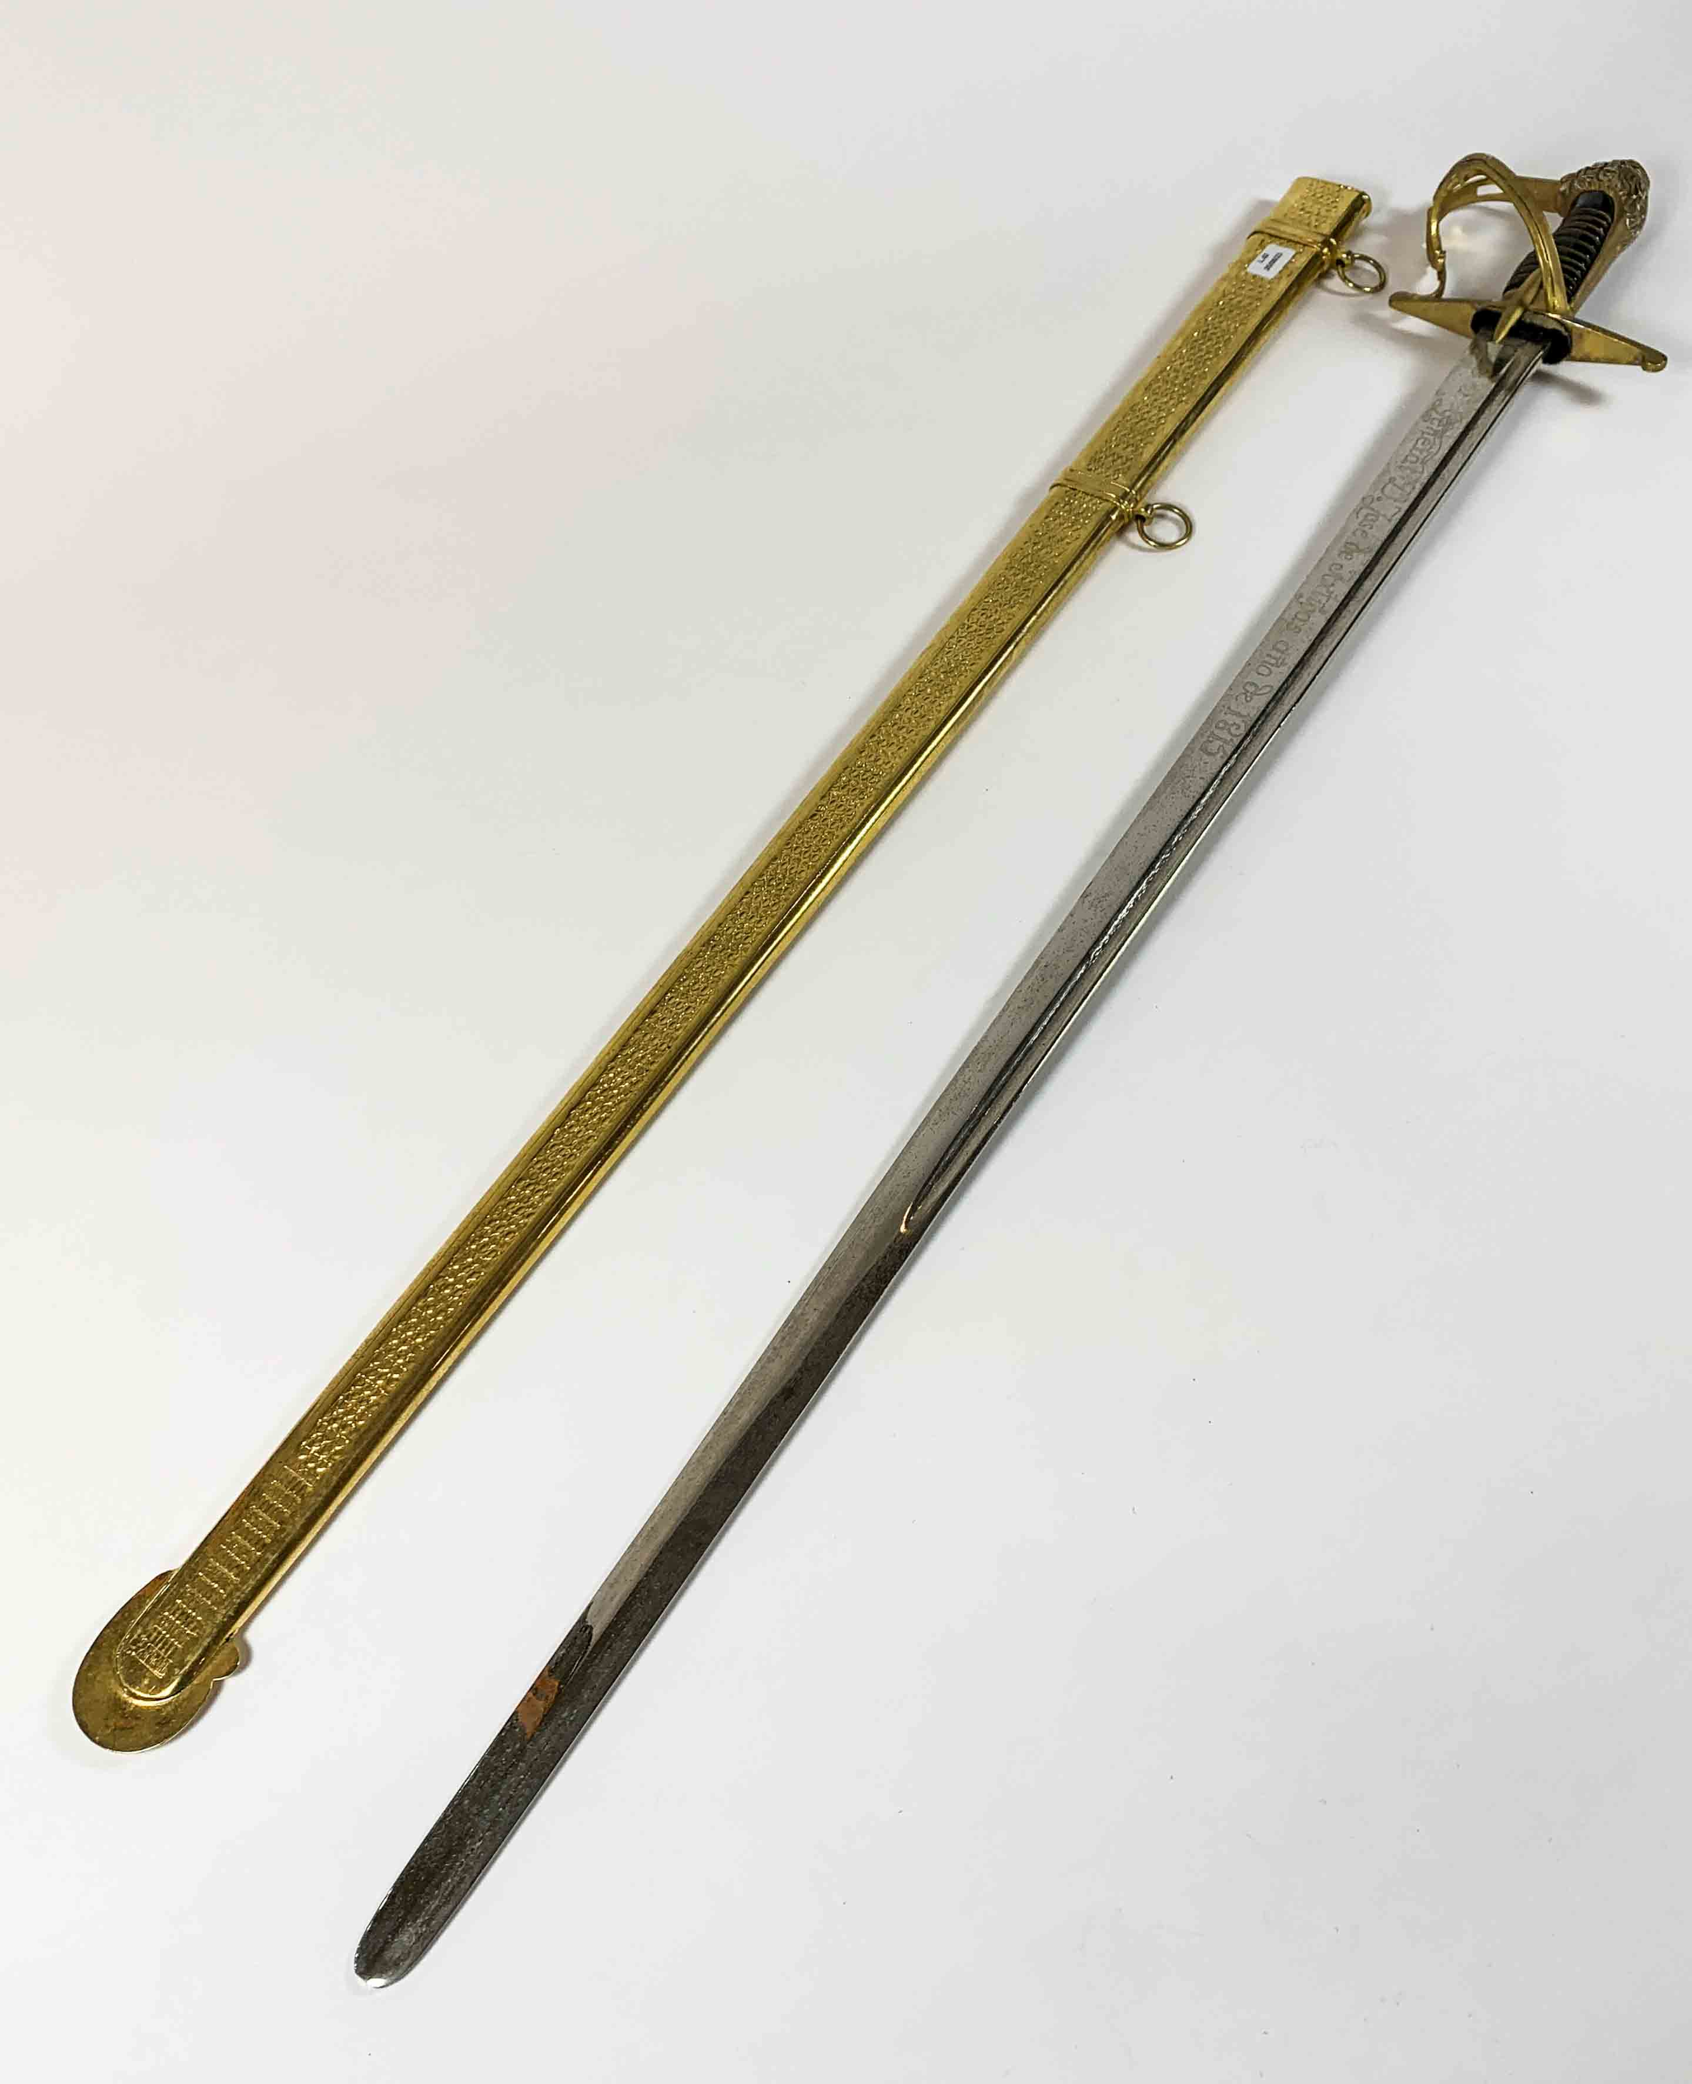
5. Premisa
5.1 Artigas:
Esgrima Criollo
Sable de Artigas

Slide 13
esquema
1
Control Manager
Input
7
8
Hitbox Manager
Hitbox
2
Estado Manager
5
6
Estado
Acción Manager
Anim Manager
9
10
3
Hurtbox Manager
Hurtbox
Estadísticas
Stats
4
Físicas Manager
Físicas

